Slide 1
MÓDULO 1 –
Competencias Digitales
﻿www.housingcare.net
El respaldo de la Comisión Europea a la elaboración de esta publicación no constituye una aprobación de su contenido, que refleja únicamente las opiniones de los autores, y la Comisión no se hace responsable del uso que pueda hacerse de la información aquí recogida.
Cofinanciado por el Programa Erasmus+ de la Unión Europea

Slide 2
Queremos ayudarte, como persona cuidadora, a estar al día en digitalización
Cuestiones a considerar:
1
2
3
4
Tu equipamiento digital:
Smartphones
iPads/Tablets
Laptops
Tu competencia digital:
Tutoría online
Disponibilidad de clases
Motivación
Disponibilidad de asistencia:
Familia
Compañeros
Amigos
Soporte técnico
Facilidad de uso:
Dispositivos
Apps
Plataformas
Sistemas de gestión de pedidos

Slide 3
Módulo 1
Al final de este módulo, esperamos que
como persona cuidadora seas capaz de:
Entender las ventajas y la funcionalidad básica de 3 dispositivos.
Identificar los componentes de estos dispositivos.
Conocer los sistemas IT (Tecnologías de la Información) de nuestro día a día.
Examinar la seguridad a la hora de usar estos dispositivos incluso a nivel básico.

Slide 4
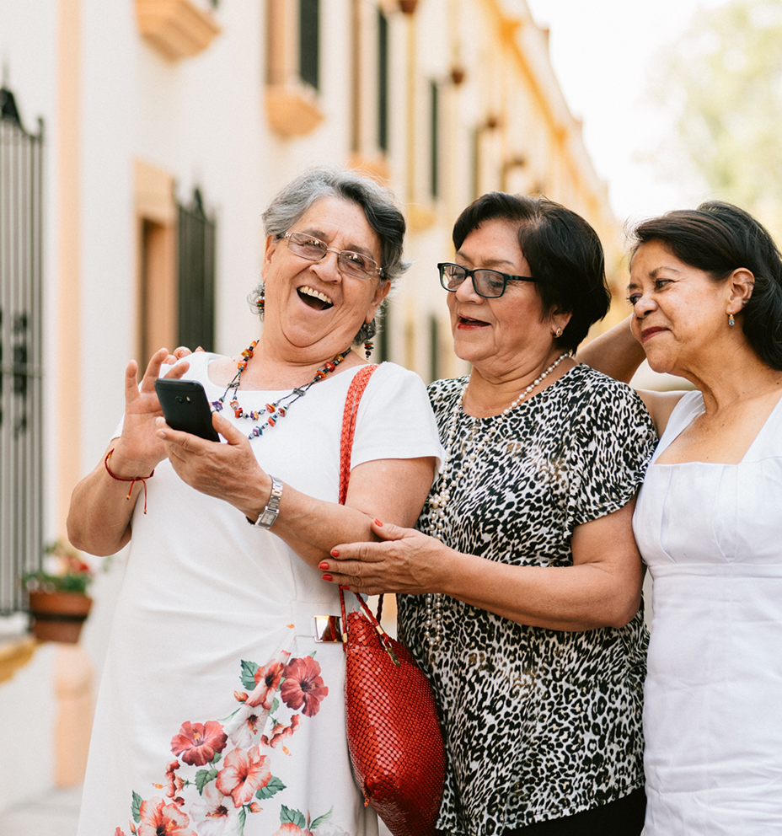
contenido
01
La Importancia de la Competencia Digital en nuestra Vida Cotidiana
02
Uso Eficaz de los Smartphones
03
Uso Eficaz de las Tablets
04
Uso Eficaz de los Smart TV
05
La Importancia de la Seguridad de los Datos

Slide 5
01
La Importancia de la Competencia Digital en nuestra Vida Cotidiana

Slide 6
¿Qué es la competencia digital?
La competencia digital se define como la capacidad de una persona de buscar, encontrar, valorar y redactar información clara escribiendo a máquina o a mano y por otros medios (como vídeos, videollamadas y mensajes) en distintas plataformas digitales, lo que requiere un nivel básico de competencias informáticas.
(Bawden, 2008).
Fuente

Slide 7
La importancia de la competencia digital
Del uso académico al laboral, pasando por el uso personal, la competencia digital es fundamental en muchas áreas de la vida. Dicho de otro modo, es totalmente necesaria para cualquiera que use internet.
A veces, los formularios y las solicitudes solo están disponibles online, por lo que tienes que sentirte cómodo al acceder a ellos y usarlos. La capacidad de valorar si un sitio web es auténtico o no puede ahorrarte dolores de cabeza y saber compartir documentos puede ayudarte a dinamizar el proceso de trabajo.
Resumiendo, la competencia digital es necesaria para trabajar en nuestro mundo digital actual.
Queremos mostrarte cómo puede ayudarte a diario en tu labor como
persona cuidadora.

Slide 8
Las 3 C
Así como el alfabetismo es la capacidad de leer y escribir, LA COMPETENCIA DIGITAL (alfabetismo digital) es la capacidad de realizar tareas en formato digital. Aunque la definición exacta pueda variar entre empresas, universidades o instituciones, el concepto de competencia digital se puede desglosar en tres habilidades principales.
Source
Cómo CONSUMES la información
1
Es la capacidad de realizar tareas digitales como usar un e-reader (lector de libros electrónicos, como Kindle), realizar operaciones bancarias online o buscar y leer un artículo online.
Cómo CREAS información
2
Esta habilidad lo incluye todo: desde hacer y editar vídeos a escribir artículos o elaborar y editar documentos en PDF.
Cómo COMUNICAS la información
3
Una vez tienes la información, deberás saber cómo compartirla. La comunicación puede ser tanto escribir un tweet como mandar un e-mail o compartir documentos online, entre otras cosas.

Slide 9
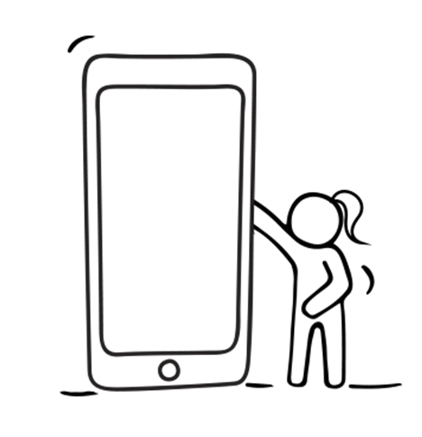
Cómo CONSUMES la información
La Competencia Digital requiere de:
Conocimientos técnicos. Y por eso es importante que sepas cómo buscar y acceder a la información mediante las herramientas que tienes a tu disposición: dispositivos, programas y aplicaciones o servicios como Google Search.
Conocimientos cognitivos, que tienen que ver con cómo debemos ser capaces de recopilar información, investigar y analizar los datos empleando la tecnología, así como determinar la exactitud de la información.

Slide 10
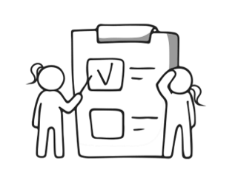
Cómo CREAS la información
Competencia digital -
Elegir el software y el formato.
Crear los nombres de los archivos.
Almacenar y hacer copias de seguridad.
Conocer las prácticas más importantes.
Planificar el intercambio.
SI TIENES CURIOSIDAD POR SABER MÁS SOBRE HERRAMIENTAS DIGITALES QUE PUEDEN AYUDARTE CON LA PRODUCTIVIDAD, CLICA AQUÍ O VUELVE MÁS TARDE
Mejorar la productividad – Ser capaz de usar herramientas digitales que pueden mejorar la productividad en tu flujo de trabajo diario.

Slide 11
Cómo COMUNICAS la información
Comunicarse digitalmente – Un buen ejemplo de competencia digital es la capacidad de usar la tecnología de forma eficaz para comunicarse, que es una de las principales razones por las que la gente se conecta. Compartir información por e-mail o servicios de mensajería o poder hacer videollamadas mejorará mucho tu estilo comunicativo.
Protegerse online – Debemos comprender las normas de la seguridad en internet, dada la enorme cantidad de información disponible online. Crear contraseñas fuertes, gestionar la configuración de privacidad tuya o de tus clientes para proteger la información personal y saber qué no postear en redes sociales contribuyen a la competencia digital.

Slide 12
Importancia y beneficios de la competencia digital
En el mundo actual, en el que predomina el uso de las nuevas tecnologías, es casi imprescindible entender que esta es la nueva forma de conectar con la gente y de comunicarse con ella y con el mundo, tanto en la vida profesional como en la personal.
La competencia digital va más allá del aprendizaje de herramientas y programas digitales y tiene grandes ventajas. Por ejemplo:
Desarrolla el pensamiento crítico: Al acceder a más información, puedes contrastarla mejor y, por tanto, fomentas el pensamiento crítico, el cual mantiene tu mente activa y “eficaz”.
Permite acceder a mejores empleos. Hoy día, conocer y dominar las TIC (Tecnologías de la Información y la Comunicación ) incrementa la posibilidad de acceder a más trabajos, y mejor remunerados, y ofrece un futuro más estable para las personas cuidadoras.
Favorece el desarrollo y la inclusión sociales. De hecho, la falta de acceso a la tecnología genera más diferencias en los ámbitos cultural, económico, social y educativo.
Mejora la vida diaria. Las nuevas tecnologías pueden integrarse en tu trabajo y en tu vida diarios y mejorar tu calidad de vida, haciéndola más fácil y cómoda.

Slide 13
Competencias digitales globales
Internet
El uso doméstico de internet ha crecido considerablemente en los últimos 25 años. Más de 3 mil millones de personas, aproximadamente un 40% de la población mundial, acceden a internet mediante múltiples dispositivos. Fuente
Redes sociales
El número de redes sociales también ha aumentado significativamente. Las redes sociales son herramientas de comunicación basadas en la red, en contraposición con medios más tradicionales como periódicos, radio y TV.
Las redes sociales permiten a las personas comunicarse entre ellas, lo que incluye compartir y consumir información.

Slide 14
Redes sociales populares
INFO: CLICA EN LOS ICONOS O NOMBRES PARA ACCEDER A LAS REDES
Facebook | Twitter | Instagram | YouTube | LinkedIn | Wikipedia
Los usuarios suben imágenes, fotos y vídeos y envían mensajes. Hoy día es un espacio habitual para el uso comercial. | Los usuarios postean tweets de hasta 140 caracteres de texto que pueden contener fotos, imágenes, vídeos, enlaces, etc. | Los usuarios comparten vídeos, imágenes o fotos tomadas en smartphones. Es una plataforma muy visual y también es usada por empresas. | Los usuarios comparten vídeos que todo el mundo puede ver; es de acceso abierto. | Está diseñada para que la comunidad empresarial establezca contactos profesionales con otras personas. | Es una ‘enciclopedia’ escrita de forma colaborativa por sus usuarios.
Se estima que hay unos 2,3 mil millones de usuarios de redes sociales en todo el mundo. La gente usa estos sitios y aplicaciones con fines personales, laborales y comerciales.
Source

Slide 15
Inconvenientes de las redes sociales
Pese a la popularidad de las redes sociales, hay algunos aspectos negativos que pueden afectar a las personas; entre otros:
Daño a la reputación.
Falta de privacidad.
Problemas de seguridad, incluido el ciberacoso.
Noticias falsas.
Posible adicción.

Slide 16
Las siguientes diapositivas son un poco técnicas, ya que te presentamos y describimos algunos términos comunes de la competencia digital...
Te sorprenderá saber cuántos conoces ya...
¡Espera y verás!

Slide 17
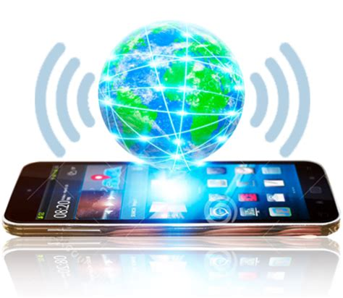
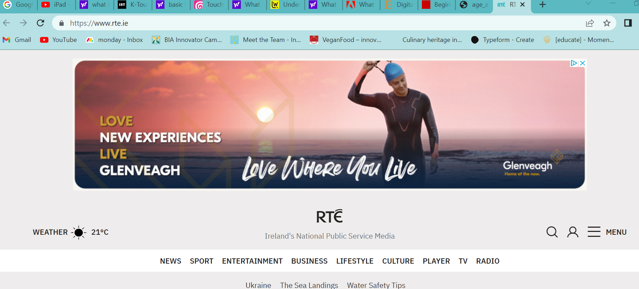
Competencia Digital – Un poco de terminología
1. Internet
Internet es una red de miles de millones de ordenadores que comparten información por todo el mundo. Como no podemos ver internet, con frecuencia lo llamamos “virtual”.
3. Sitio web
Un sitio web se compone de páginas con información. Por ejemplo, el sitio web de RTÉ es una colección de páginas sobre listas de programas de TV, programación de radio, noticias, deportes, etc. en formato texto, imagen, audio o vídeo.
2. E-mail
E-mail significa correo electrónico. Es una versión electrónica de una carta o nota. Cuando escribes un mensaje y lo envías, llega a su destinatario en segundos.
4. Dirección web y enlaces
Una dirección web es una dirección única (URL) para cada sitio web, como una versión electrónica de una dirección postal. Como hay tal cantidad de información en internet, si conocemos las direcciones de los sitios web podemos encontrar las cosas más fácilmente. Casi siempre empieza por www. (World-Wide-Web). Un enlace o hiperenlace es una parte de un sitio web que, al clicar sobre ella, abre una página web distinta. Los enlaces aparecen normalmente subrayados en azul.

Slide 18
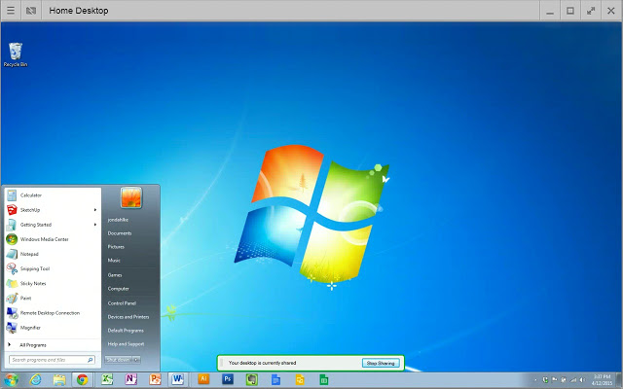
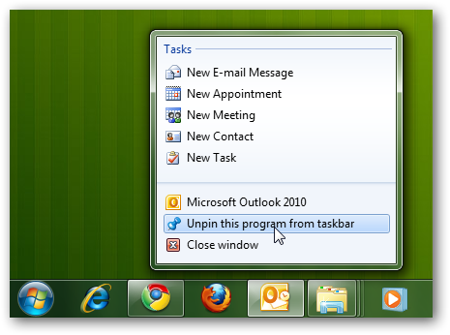
Competencia Digital – Un poco de terminología
5. Icono
Es una pequeña imagen que representa un comando (como “imprimir”), un archivo
o un programa. Cuando haces doble clic (es decir, cuando clicas dos veces) en un icono,
inicias un comando o abres un archivo o un programa.
7. Barra de tareas
Es una fila de botones o controles gráficos en la pantalla del dispositivo
que representan programas abiertos entre los que el ususario puede ir
cambiando haciendo clic en el adecuado.
6. Escritorio
Es la información que aparece en la pantalla del dispositivo cuando lo enciendes. El escritorio contiene varios iconos, o imágenes, en las que puedes clicar para abrir programas.

Slide 19
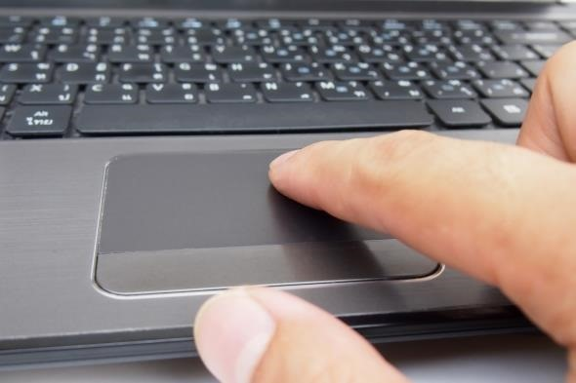
Competencia Digital – Un poco de terminología
8. Indicadores de batería y carga
Estos símbolos indican si hay poca batería, si está cargada y cuánto y si se está cargando o no. Normalmente, un símbolo de batería en el lado superior derecho de la pantalla indicará el nivel de carga.
10. Teclado
Son las teclas que controlan el ordenador, muy parecidas a una máquina de escribir con teclas extra para funciones especiales. Las tablets y los smartphones tienen teclados táctiles.
9. Touchpad
Un touchpad (ratón táctil) es un dispositivo incorporado para controlar la posición de entrada en la pantalla del ordenador. Es una alternativa al ratón y son habituales en los laptops (ordenadores potátiles).
11. Área de notificaciones
Es la parte de la barra de tareas en la que aparecen las notificaciones y su estado. También puede servir para mostrar iconos de prestaciones del sistema y programas que no se encuentran en el escritorio.

Slide 20
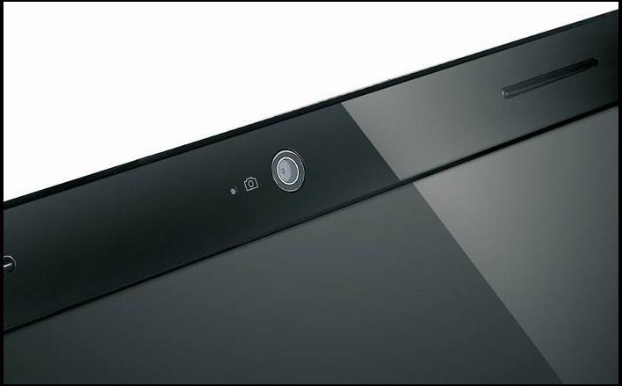
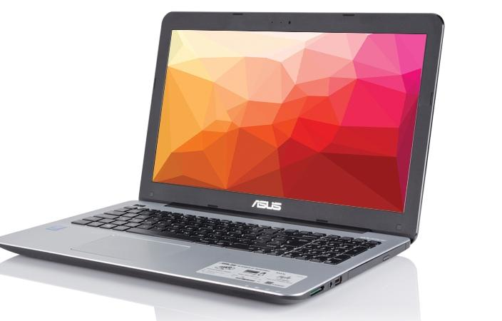
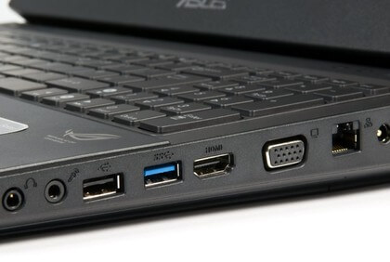
Competencia Digital – Un poco de terminología
12. Cámara integrada
Es una cámara que normalmente se encuentra encima del escritorio y nos permite
participar en vídeollamadas o grabar reuniones mediante aplicaciones como
Skype, Zoom, Google Meet o Microsoft Teams.
13. Software
Son las instrucciones que le dicen al ordenador y a las redes informáticas qué hacer.
Un software es un conjunto de programas instalados en el disco duro del ordenador.
14. Hardware
Son los componentes físicos de un sistema informático.
15. Puertos
En un ordenador, una tablet o un smartphone, un puerto es en general un punto específico para conectarse físicamente a otro dispositivo, normalmente con una toma y un enchufe de conexión de algún tipo.

Slide 21
Competencia Digital – Un poco de terminología
16. Cursor
Es un pequeño icono en la pantalla que nos indica dónde estamos señalando; el ratón controla los movimientos del cursor. El cursor puede aparecer con distintas formas, entre otras:
 | Flecha | Indica en qué punto de la pantalla se encuentra el cursor.
 | I (a menudo intermitente) | Indica un punto en la pantalla en la que puedes introducir o seleccionar texto.
 | Círculo en movimiento o reloj de arena | Indica que tu ordenador está realizando una tarea. Debes esperar a que desaparezca antes de continuar.
 | Mano | Indica que estás sobre un enlace (si clicas, abres un sitio web en una nueva ventana).
 | Señal de prohibido | Indica que una zona o acción concreta no es válida para el procedimiento actual.

Slide 22
Competencia Digital – Un poco de terminología
17. Navegador o motor de búsqueda
Al introducir palabras o direcciones web en esta casilla, puedes localizar la información que buscas usando el navegador.
Software usado para acceder a la web. Ejemplos:
Mozilla Firefox
Safari
Google Chrome
INFO: CLICA EN LOS
HIPERENLACES (textos en azul) PARA ACCEDER A ESTOS SITIOS WEB.
18. Carpeta(s)
Igual que guardas archivos en un archivador físico, guardas archivos digitales, como documentos o imágenes, en una carpeta. Para abrir una carpeta, tienes que hacer doble clic con el botón izquierdo del ratón en el icono de la carpeta. Cuando abres una carpeta, su contenido aparece en una ventana.

Slide 23
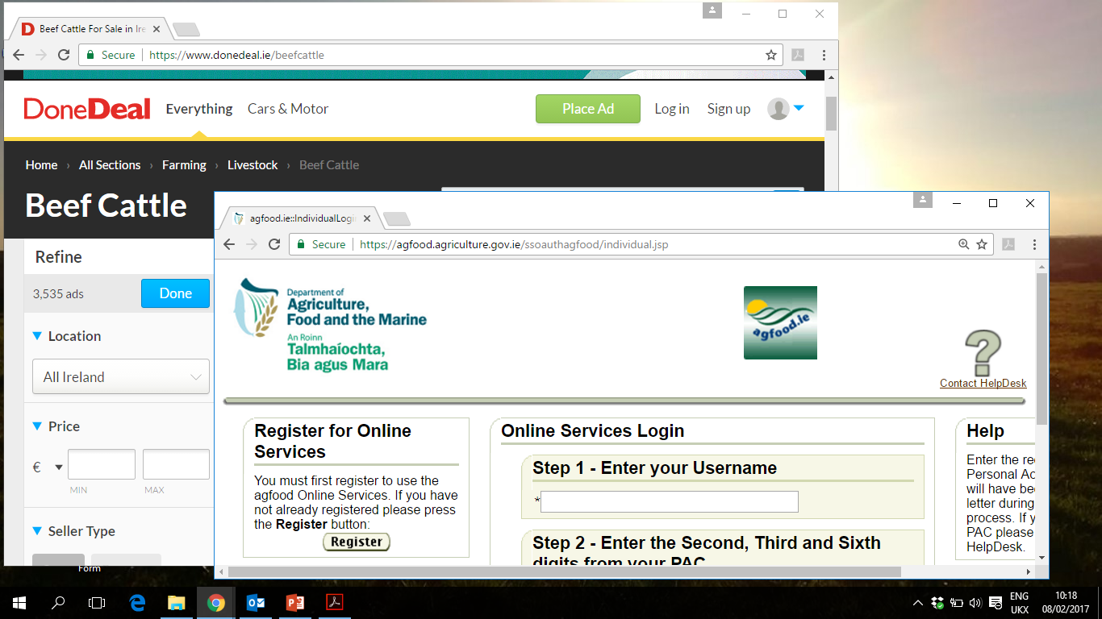
Competencia Digital – Un poco de terminología
19. Ventana(s)
Es un área enmarcada de la pantalla de un dispositivo que aparece delante del escritorio. A veces, la aparición de una ventana significa que has entrado en otro sitio web o puede significar que sigues en el mismo sitio web. Puedes tener varias ventanas abiertas al mismo tiempo. La ventana activa se desplaza delante de las demás. Haz clic en el botón minimizar para ocultar una ventana. La ventana desaparece, pero puedes hacer que vuelva a aparecer haciendo clic en su icono en la barra de tareas (ver diagrama).
Minimizar ventana
Ventana inactiva
Maximizar ventana
Cerrar ventana
Ventana activa
Barra de tareas
Ventanas minimizadas

Slide 24
Hora de los ejercicios
Coge tu smartphone o tablet y si aún no tienes cuenta de e-mail, elige tu proveedor favorito (Yahoo Mail, Gmail, Microsoft Outlook ) y abre una cuenta para ti o para alguno de tus clientes.
Navega por internet. Por ejemplo, puedes buscar el sitio web de este proyecto (www.housingcare.net ).
Clica en las distintas pestañas o palabras en la parte superior de la página y familiarízate con el funcionamiento de los sitios web. ¡No tengas miedo!

Slide 25
Glosario
TÉRMINO | DESCRIPCIÓN BREVE
1. Internet | Red de ordenadores… El mundo virtual
2. E-mail | Correo electrónico. Sistema de correo instantáneo
3. Sitio web | Conjunto de páginas con información accesible online (en internet)
4. Dirección web | Como una versión electrónica de una dirección postal
5. Icono | Una pequeña imagen que representa un comando de tu dispositivo
6. Escritorio | La pantalla principal donde aparece la información en tu dispositivo
7. Barra de tareas | Una fila de botones/controles gráficos que representan programas abiertos
8. Iconos de batería y carga | Aparecen normalmente en la pantalla del dispositivo para indicar el nivel de carga, etc.
9. Touchpad | Habitual en los laptops, son una alternativa al ratón convencional

Slide 26
Glosario (continuación)
TÉRMINO | DESCRIPCIÓN BREVE
10. Teclado | Las teclas que controlan el ordenador, muy parecidas a las de una máquina de escribir
11. Área de notificaciones | Una parte de la barra de tareas en las que se muestran las notificaciones y los estados
12. Cámara integrada | Cámara integrada frontal que te permite hacer videollamadas
13. Software | Los programas que dan instrucciones al ordenador
14. Hardware | Los componentes físicos de un sistema informático
15. Puertos | Las tomas donde se conecta el cargador o cualquier otro dispositivo
16. Cursores | Un icono que se mueve por toda la pantalla y permite editar o seleccionar
17. Motor de búsqueda | Funciona como un directorio que nos permite encontrar direcciones o sitios web
18. Carpeta | Carpeta virtual en la que se guardan los archivos
19. Ventana | Área enmarcada que aparece en el escritorio

Slide 27
¡Bien hecho!
Te acabamos de bombardear con información y un glosario de terminología digital y… has sobrevivido. ¡Lo has hecho genial!
TÓMATE UN DESCANSO…
Queremos que lo retomes más tarde (a tu propio ritmo), pero quédate con nosotros. Entenderás el sentido de conocer todos estos términos más adelante. A continuación, hablaremos de los smartphones.

Slide 28
02
Uso Eficaz de los Smartphones

Slide 29
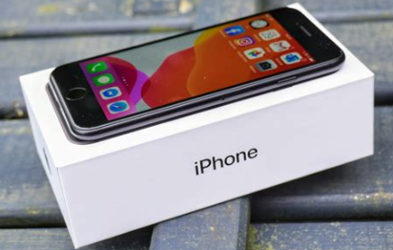
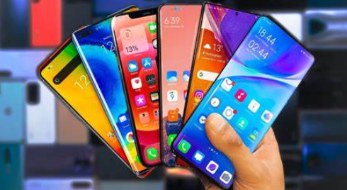
Tipos de smartphones
Los smartphones son como miniordenadores.
Los dos sistemas operativos más populares para smartphones son iOS y Android, lo que categoriza los teléfonos en dos tipos:
El iOS es de Apple y opera específicamente en iPhones (smartphones de Apple).
El Android de Google es bastante abierto y opera en una gran variedad de teléfonos.
Estos sistemas operativos son muy avanzados y realizan muchas más funciones, además de las simples llamadas.

Slide 30
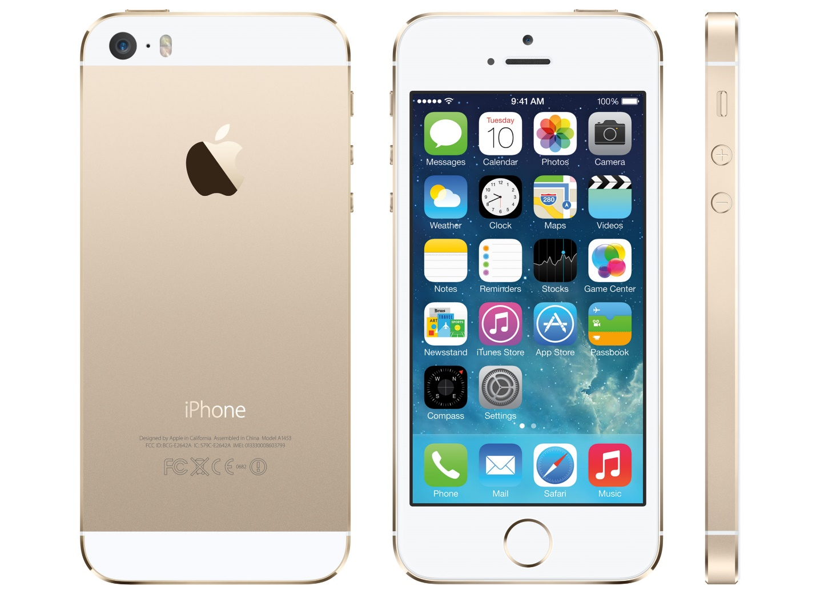
Smartphones – Partes básicas de un iPhone
Barra de estado
Flash LED
Cámara frontal
Cámara principal
Botón de encendido
Interruptor de tono/silencio
Subir volumen
Bajar volumen
Widget/Icono para acceder a una app
Pantalla de inicio táctil
Botón de inicio

Slide 31
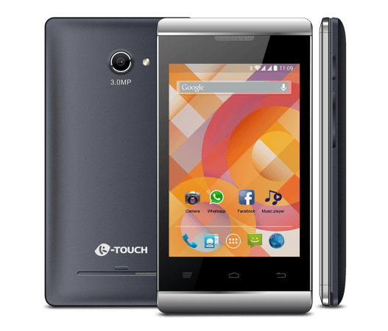
Smartphones – Partes básicas de un Android
Barra de estado
Flash LED
Cámara frontal
Cámara principal
Botón de encendido
Subir volumen
Bajar volumen
Pantalla de inicio táctil
Widget/Icono para acceder a una app
Botón de retroceso
Botón de búsqueda/menú
Botón de inicio

Slide 32
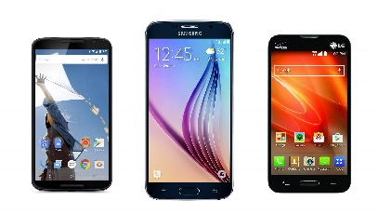
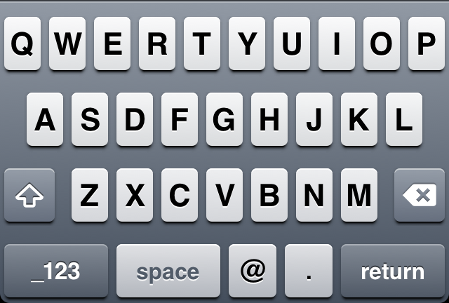
Smartphones – Teclado
Letras
Desplazamiento hacia arriba
Tecla de borrado/retroceder espacio
Modo selección de número y símbolos
Botón de retroceso
Símbolo @
Punto
Barra espaciadora

Slide 33
Funcionalidades disponibles en un smartphone
Un smartphone medio tiene:
Una pantalla táctil grande
Una cámara
Conectividad wifi
Acceso a aplicaciones, etc.
La capacidad de los smartphones para ejecutar APLICACIONES nos permite acceder a e-mail, redes sociales, alarmas, calendarios y muchos programas de trabajo y ocio.

Slide 34
¿Qué es una app o aplicación?
Una app o aplicación para móvil es una aplicación (aplicación de software) que normalmente los usuarios se descargan en sus dispositivos móviles, como smartphones y tablets.
La gran mayoría de las apps que nos descargamos en nuestros teléfonos tienen usos muy concretos o limitados. Por ejemplo, una app de compras es una aplicación para comprar cosas online, a menudo de un sitio web. (Aunque hay excepciones).
La app más popular de todos los tiempos es WhatsApp, lanzada por exempleados de Yahoo en 2009 como startup. En 2014 Facebook la adquirió por 19 mil millones de dólares.

Slide 35
Diferencia entre DESCARGAR y SUBIR
En pocas palabras:
Descargar = Guardar. Coges datos de algún sitio y los guardas en tu dispositivo descargándotelo de internet, básicamente. Se puede descargar de internet todo tipo de información: libros, películas y aplicaciones.
SUBIR = Enviar. Cargas datos de tu dispositivo en un sitio web, el ordenador de otro usuario o alguna ubicación de red, entre otros. Así, envías información de tu dispositivo a otro. Por ejemplo, si subes una imagen a Facebook, estás enviando la imagen desde tu dispositivo al sitio web de Facebook.

Slide 36
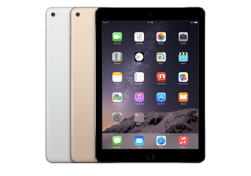
Tablets y smartphones – Movimientos básicos
Pulsando dos veces activamos instrucciones de edición, como copiar y pegar.
Pulsando se activa una pantalla o un icono, entre otras cosas.
Deslizando el dedo podemos pasar a la siguiente página, ocultar el menú para volver a la página de inicio o desplazarnos por las páginas.
Si mantenemos pulsado y arrastramos, llevamos contenido de una ubicación a otra.
Expandiendo y contrayendo hacemos zoom en un objeto para agrandarlo o minimizarlo.

Slide 37
Los cuatro pasos básicos para configurar un smartphone
1
2
3
4
Carga completa – Antes del primer uso, enchufa el teléfono unas 1-3 horas para que se cargue.
Tarjeta SIM– Inserta la tarjeta SIM en la ranura correspondiente. Esto lo conectará con tu proveedor de servicios móviles.
Conéctalo a la wifi – Elige una red segura preferiblemente con contraseña.
Configuración – Sigue las instrucciones de configuración del teléfono para su adecuado funcionamiento.

Slide 38
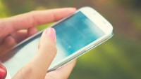
Algunas funciones sencillas, pero muy útiles, de los smartphones.
En este vídeo:
Aprenderás a CONECTAR tu teléfono Android a una red wifi.
Aprenderás a BUSCAR apps en la tienda Google Play Store.
Aprenderás a COMPARTIR fotos o vídeos que hayas hecho con tu smartphone.
Estas indicaciones también se pueden aplicar a iPhones salvo para las apps. Las aplicaciones para iPhone pueden encontrarse en la tienda Apple App-Store.
Conocimientos básicos sobre smartphones (Android) - YouTube

Slide 39
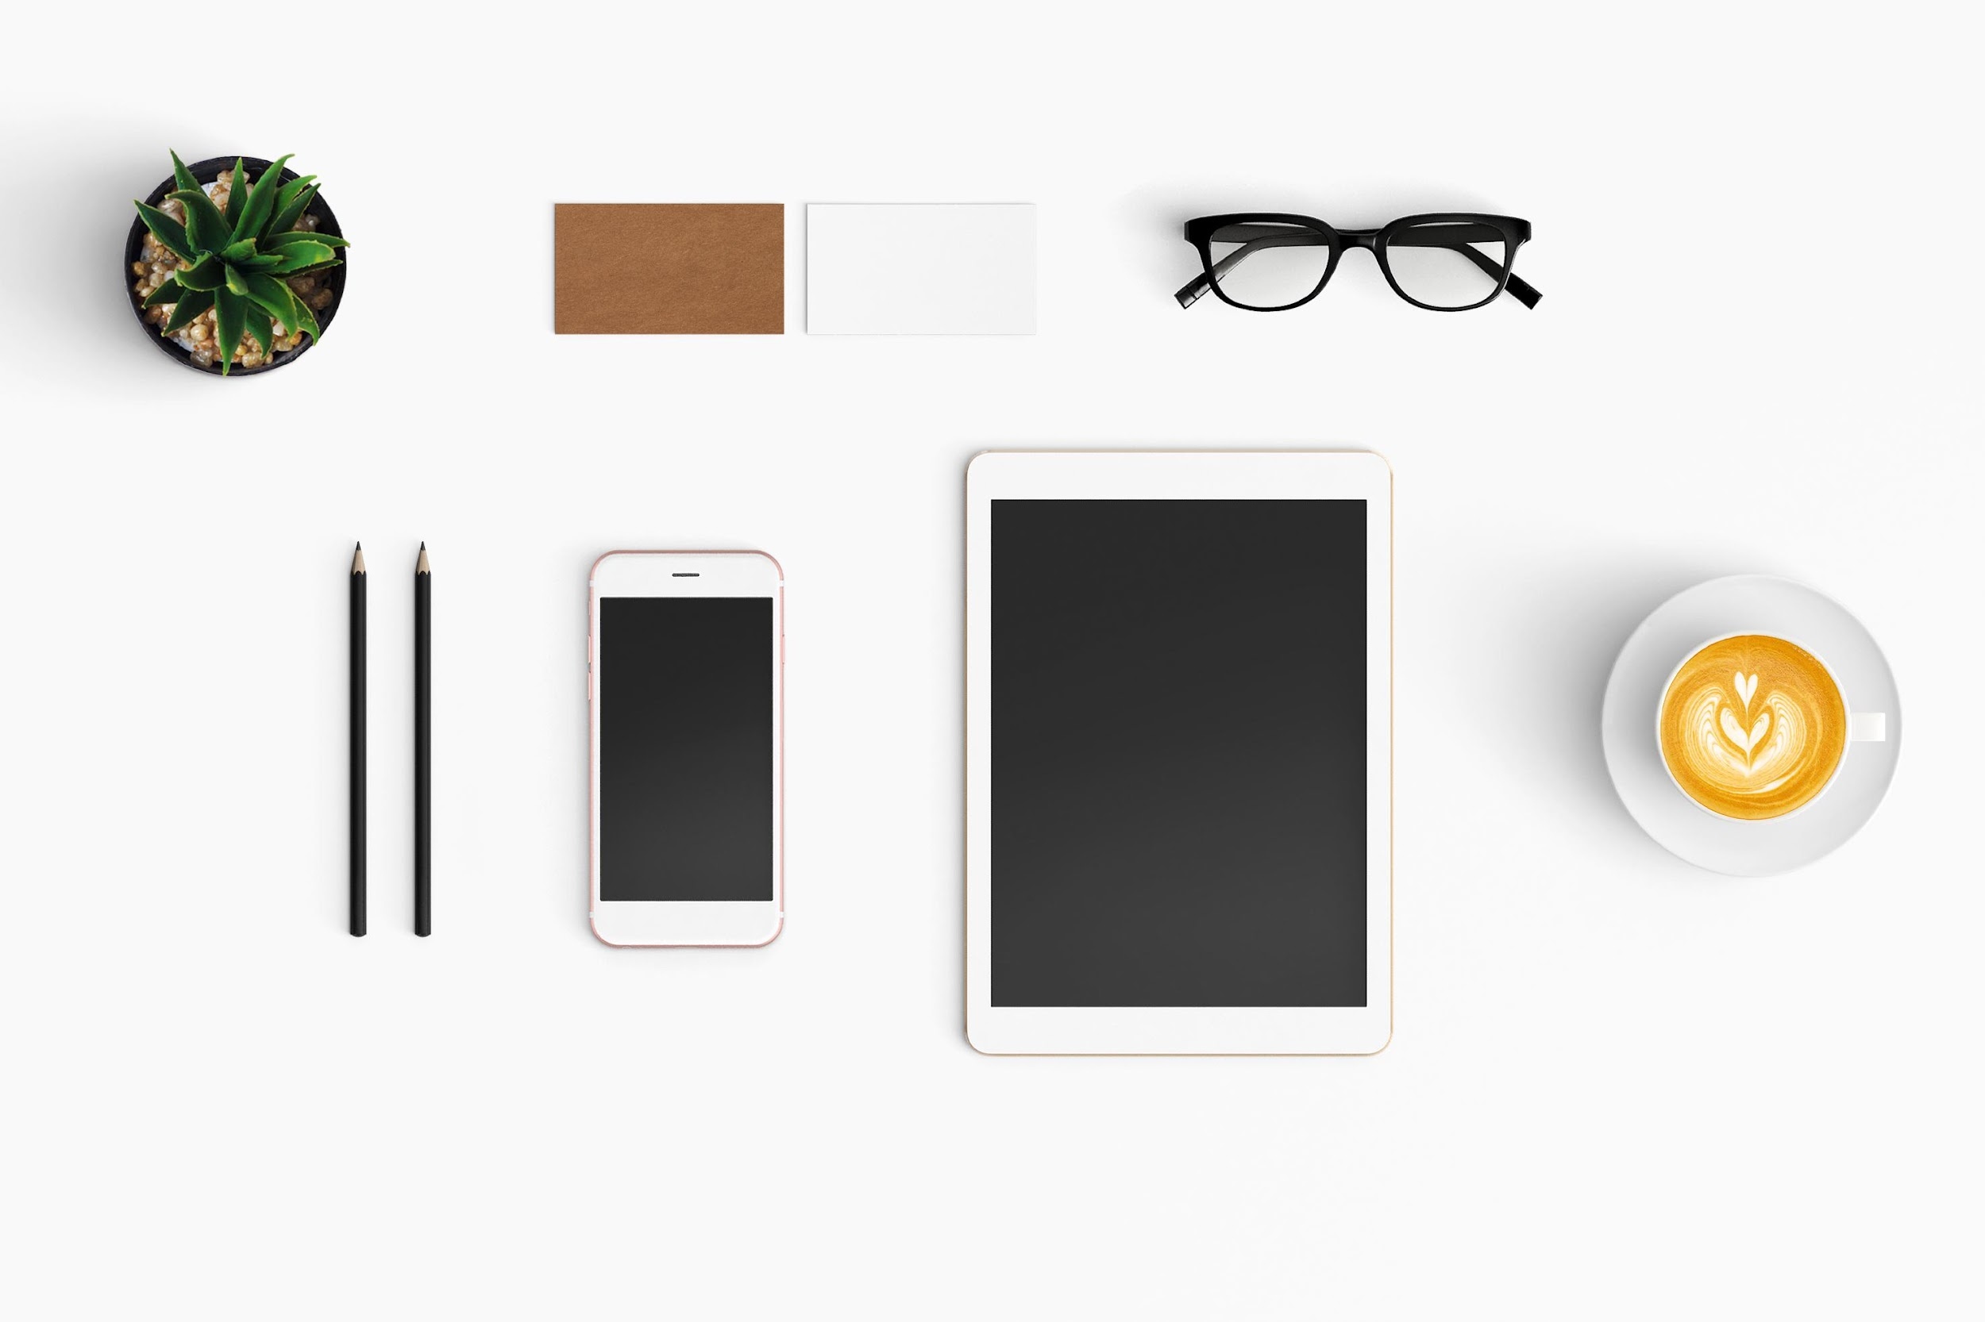
Ventajas de usar un smartphone
Los smartphones son la primera elección para comunicarse, ya que ofrecen la posibilidad de llamar, mandar mensajes de texto y usar una enorme variedad de apps de mensajería, lo que hace muy fácil estar en contacto con los clientes y los compañeros.
Pueden almacenar datos personales importantes facilitando la interacción instantánea. Los datos de los clientes (números de teléfono, direcciones, información médica) pueden guardarse fácilmente.
Los smartphones facilitan la recuperación instantánea de datos cuando lo necesites. Es fácil encontrar información con las funciones de búsqueda.
Te permiten acceder a un número ilimitado de funciones y aplicaciones simplemente tocando un botón (ver Módulo 3).

Slide 40
Ventajas de usar un smartphone
Los smartphones hacen que la comunicación sea muy accesible, lo que permite a todo el mundo estar en contacto. Por ejemplo: las personas con problemas de visión tienen la posibilidad de usar la función de zoom para ver mensajes o de leerlos gracias al asistente de voz.
Acceder a información en tiempo real nos permite estar al día de las noticias, lo que posibilita y mejora el aprendizaje, el asesoramiento y la orientación que podemos aplicar a situaciones de la vida real.
Las cámaras de los teléfonos suelen ser mejores que las de muchos otros dispositivos, lo que brinda un abanico de oportunidades fotográficas y de vídeo al instante. Esto puede ser útil para documentar eventos o acontecimientos.
Las posibilidades que ofrece el uso de apps son infinitas y pueden satisfacer todas las necesidades, ya sean sociales, médicas o educativas.

Slide 41
Posibilidades que ofrecen los smartphones
Además de las llamadas y los mensajes de texto, otras posibles funciones de los smartphones son:
Comunicación instantánea y de calidad mediante voz y vídeo > Reduce el aislamiento y los riesgos.
Seguimiento de la salud optimizado y personalizado (ver Módulo 3) > Lleva a una mejora de la actividad física.
Mejora del GPS. Por ejemplo, asistencia en la búsqueda de direcciones rurales/urbanas cuando intentamos localizar la ubicación de los clientes.
Capacidad de conexión inalámbrica por wifi o bluetooth entre el teléfono y otros dispositivos.
Los smartphones, mediante aplicaciones, tienen un sinfín de funciones: pueden hacer seguimiento de la alimentación y la salud, ampliar las capacidades y conexiones sociales, controlar y fomentar el bienestar y la vida sana, etc.

Slide 42
Vídeos útiles sobre los smartphones para personas mayores
Clica en los ENLACES
iPhone - Consejos para mayores: Configuración básica – YouTube Consejos para configurar el brillo de la pantalla, el tamaño del texto o la pantalla de inicio, entre otras cosas.
iPhone - Consejos para mayores 2: Usar los contactos de Apple – YouTube Para aprender a configurar y buscar contactos en el teléfono, etc.
Cómo configurar un smartphone para un familiar mayor– YouTube En este breve vídeo se muestran las opciones del smartphone que puedes configurar para los mayores a los que cuidas.
Apps para personas mayores – YouTube Algunas sugerencias de aplicaciones apropiadas para personas mayores.

Slide 43
Vídeos útiles sobre los smartphones para personas mayores
Clica en los ENLACES
Configurar un Apple ID - YouTube Vídeo sobre cómo configurar un Apple Id para cualquier dispositivo de Apple.
Cómo descargar una app (iOS) - YouTube Breve vídeo de instrucciones para descargar apps de la Apple App Store.
Cómo descargar una app (Android) – YouTube Este vídeo muestra cómo descargar una app en un teléfono Android.
Videotutorial con consejos tecnológicos - Senior Planet de AARP Usa este enlace para ver muchos otros tutoriales.

Slide 44
¡Buen trabajo! Has completado la segunda parte de este viaje formativo… ¡sigue adelante y descubre lo que te espera en el Apartado 3!

Slide 45
03
Uso Eficaz de las Tablets

Slide 46
Tipos de tablets
Al igual que pasa con los
smartphones, en general
hay dos tipos de tablets:
las que funcionan con el
sistema IoS (iPads) y las
tabletas Android, que
funcionan con el sistema
Android de Google.

Slide 47
Ventajas de usar una tablet
Las tablets tienen pantallas más grandes que las de los smartphones, lo que facilita la escritura (mayor tamaño de la pantalla = mayor tamaño de las teclas).
Son útiles para hacer videollamadas, ver películas o usar software más complicado de usar en la pantalla de un smartphone.
Usar una tablet es una buena opción cuando quieres acceder a información mientras te estás moviendo.
Los accesorios para tablets como teclados o bolígrafos digitales facilitan la escritura, sobre todo a los mayores. Esto las convierte en la alternativa ideal a los laptops.
Las tabletas inteligentes incluyen un amplio espacio de almacenamiento integrado, otras también ofrecen la opción de usar una tarjeta SD externa de almacenamiento extra.
Las tablets incorporan cámaras para hacer fotos, vídeos y videollamadas. Cuando haces una videollamada grupal, el gran tamaño de la pantalla hace que sea más fácil ver a todo el mundo con claridad.

Slide 48
Ventajas de usar una tablet
Tienen funciones similares a las de los laptops pero son menos voluminosas y pesadas. > Son portátiles, por lo que podemos llevarlas con nosotros donde no podemos llevar un ordenador convencional. Pueden venir muy bien a los mayores hospitalizados.
Ofrecen la posibilidad de añadir extras para mejorar su facilidad de uso y accesibilidad. Puede agrandarse el texto o emplearse el modo por voz.
Muchas tablets están equipadas con conexión inalámbrica y algunas incluso tienen banda ancha de alta velocidad (están habilitadas para 4G, por ejemplo).
Las opciones de almacenamiento extra ofrecen mayores posibilidades de uso. El dispositivo se puede convertir en un álbum de fotos o en un registro de informes médicos.
Al igual que los smartphones, la mayoría de las tablets permiten usar aplicaciones tanto en el hogar como fuera de él si tienes wifi o conexión de banda ancha.

Slide 49
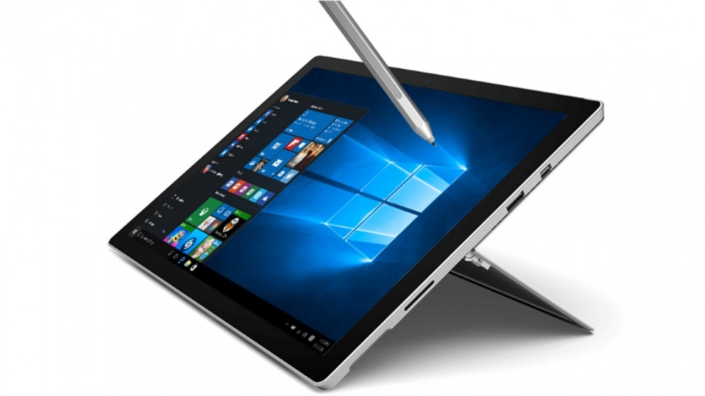
Tablet – Partes básicas
Bolígrafodigital / óptico
Escritorio
Barra de tareas
Puertos
Soporte
Área de notificaciones

Slide 50
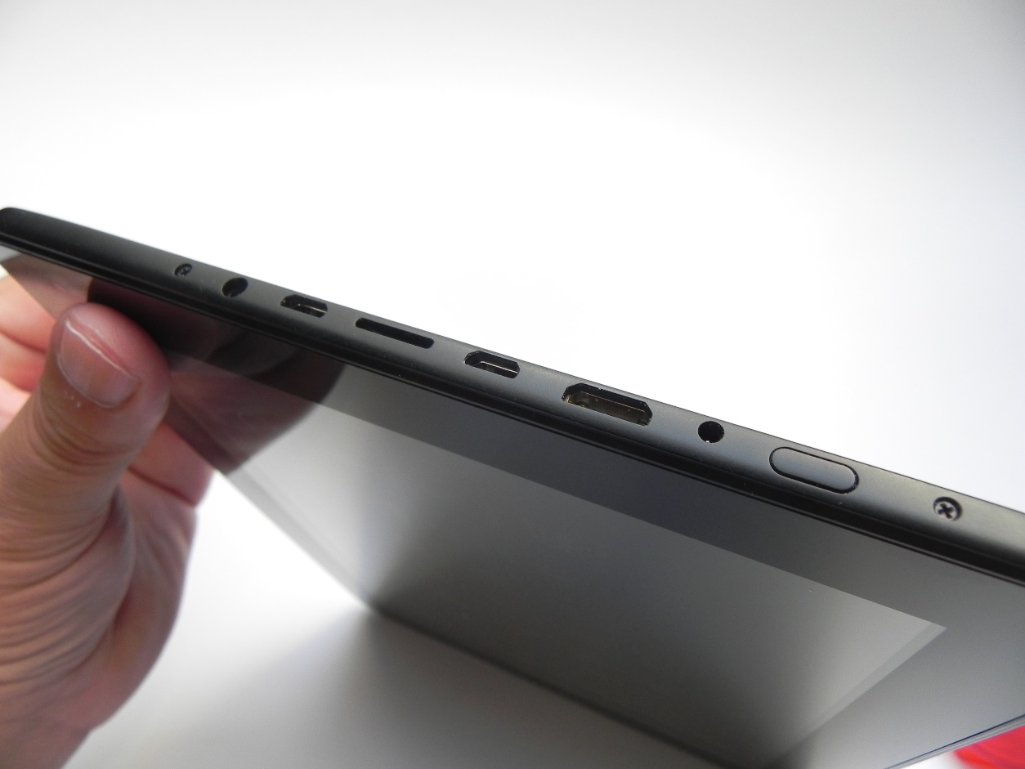
Tablet - Puertos
AVISO: ESTA CONFIGURACIÓN PUEDE VARIAR ENTRE MARCAS Y MODELOS Y SU CARÁCTER ES MERAMENTE ILUSTRATIVO
Botón de inicio
Entrada para auriculares
Puerto para micrófono
Ranura Tarjeta Micro SD
Puerto USB
Puerto HDMI
Puerto USB

Slide 51
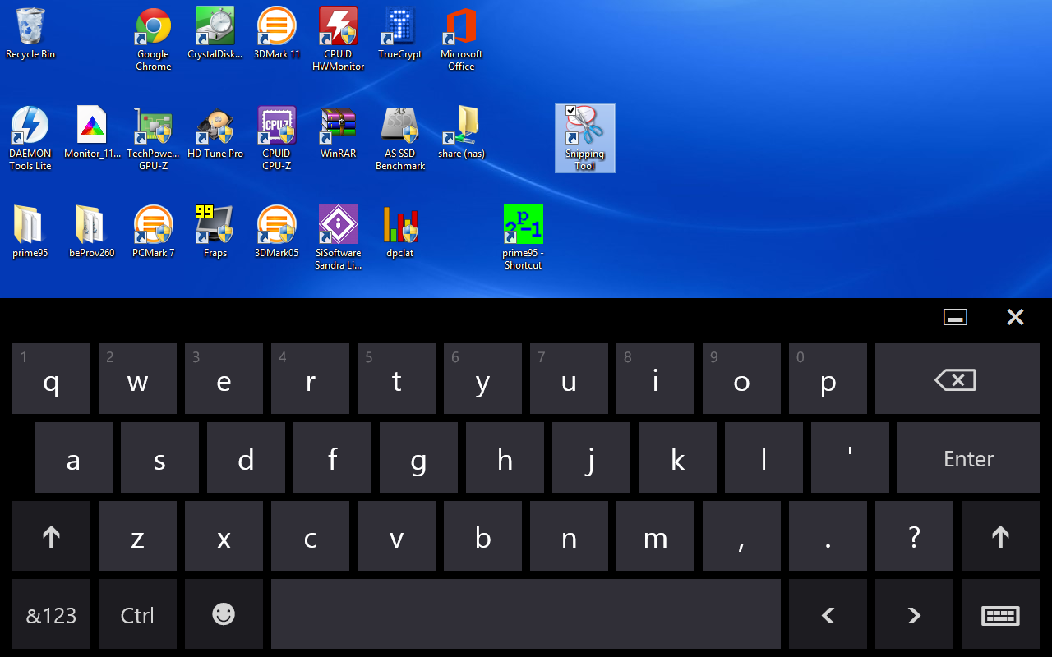
Tablet - Teclado
Minimizar el teclado
Apóstrofo, coma, punto y signo de interrogación
Salir del teclado
Letras
Tecla de borrado/retroceder espacio
Introducir/OK
Desplazamiento hacia arriba
Desplazamiento hacia arriba
Selección de números y símbolos
Selección de idioma
Tecla de emoticonos
Tecla de control
Barra de espaciado
Teclas de navegación

Slide 52
Tablet – Teclado: Definiciones
1. Tecla
Uno de los iconos del teclado táctil que pulsas para reproducir letras, números, etc.
2. Tecla de borrado/retroceder espacio
La tecla que pulsas para retroceder un espacio en un documento o borrar uno o varios caracteres (letras, números, etc.).
3. Tecla “introducir”
La tecla que hace que tu tablet realice una acción o inicie una nueva línea de texto.
4. Tecla de control
Tecla que se usa en combinación con otras para realizar determinadas acciones. Normalmente está marcada como ‘Ctrl’.

Slide 53
Tablet – Teclado: Definiciones
5. Tecla de desplazamiento hacia arriba
La tecla que presionas si quieres escribir una mayúscula.
6. Barra de espaciado
Es la barra larga y estrecha que se encuentra en la parte inferior o delantera de un teclado y que presionas para dejar un espacio entre palabras al escribir.
7. Tecla de emoticonos
Al pusar esta tecla, se abre un menú de emoticonos.
8. Teclas de navegación
Normalmente son 4, aunque a veces son 2 y te permiten subir, bajar, ir a la izquierda o ir a la derecha en el texto, en el navegador o en un documento. Esta función también la puedes hacer con el dedo, ya que las tablets funcionan con pantalla táctil. (Ver los movimientos básicos del dedo en el Apartado 1.)

Slide 54
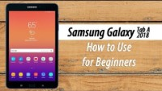
Tutorial sencillo sobre cómo usar tu tablet Android
Este vídeo es una guía detallada sobre cómo configurar y realizar diversas funciones en una tablet Android. Puede que necesites verlo varias veces para quedarte con todos los consejos.
El manejo de smartphones y tablets es muy parecido, así que no tengas miedo de realizar distintas tareas o explorar ambos dispositivos para encontrar los mejores recursos para lo que quieres o necesitas.
Samsung Galaxy Tab A (2018) para principiantes - YouTube

Slide 55
Posibles usos de las tablets
Son parecidas a los smartphones y comparten muchos posibles usos:
Tienen tarjeta SIM universal para hacer llamadas y enviar mensajes de texto.
Las carcasas cargan la tablet cuando no están en uso.
Posibilidad de mayor funcionalidad usando dispositivos de almacenamiento extra.
La funcionalidad de red inalámbrica integrada y la banda ancha de alta velocidad ofrecen una enorme oportunidad para la ampliación del uso actual de las tabletas inteligentes.
Algunos modelos permiten la integración con otros dispositivos de gestión de la salud mediante wifi o bluetooth.
Algunos modelos incluyen alarmas de seguridad y emergencia.
Es buena idea que investigues o busques a alguien que te pueda ayudar a decidir qué marca y modelo se adapta mejor a tus necesidades o las de tu cliente.
Puedes hacer una lista de deseos y ver qué tablet encaja más contigo.

Slide 56
Vídeos útiles para las personas mayores
Clica en los ENLACES
Samsung Galaxy Tab S6 Lite – Desempaquetado y tutorial de instrucciones de configuración, guía y ayuda – YouTube Cómo configurar tu nueva tablet.
iPad – Guía completa para principiantes – YouTube Tutorial completo para configurar y usar un iPad.
Cómo configurar un iPad para personas mayores– YouTube Este vídeo, corto y sencillo, muestra qué opciones pueden configurarse para los mayores que puedan querer usar un iPad.

Slide 57
04
Uso Eficaz de los
Smart TV
(TV inteligente)

Slide 58
Lo estás haciendo genial y ya llevas más de la mitad de este módulo.
¡Sigue avanzando para aprender un poco más sobre los Smart TV!

Slide 59
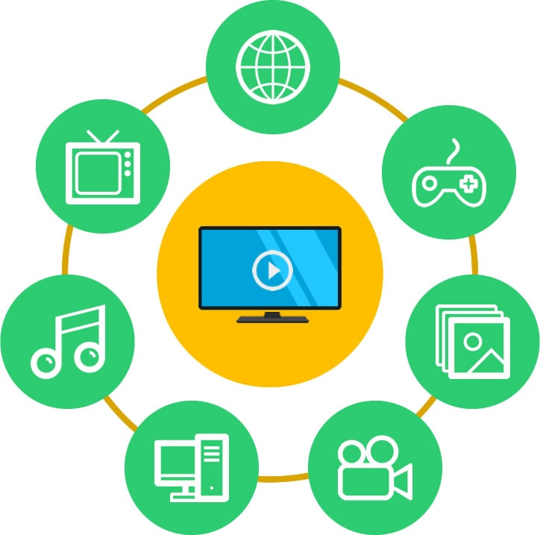
¿Qué es un SMART TV?
Esencialmente, un smart TV es la combinación de televisor básico y conexión a internet (normalmente wifi). Mediante esta conexión a internet, el smart TV puede acceder a una gran variedad de servicios online.
Por lo general, los smart TV traen un montón de características y algunas apps preinstaladas (como YouTube, Netflix, Amazon Prime, Now-Tv). A menudo funcionan con el sistema Android, así que te permitirán descargarte apps adicionales a través de Google Play Store o tiendas similares. No obstante, la gama de características integradas varía de un modelo a otro.
Todos los smart TV funcionan por control remoto, que también varía en función del modelo o la marca.

Slide 60
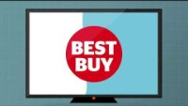
Elegir un SMART TV
En este vídeo se describe de forma sencilla qué es un smart TV.
Los mayores pueden pasar varias horas al día viendo la tele. Sin embargo, según van envejeciendo y su vista y su oído van empeorando, la experiencia se vuelve menos placentera. Un smart TV de pantalla grande con unos buenos altavoces puede hacer que vuelvan a disfrutar de la televisión. Solo hay un pequeño inconveniente: a la mayoría de las personas mayores no les entusiasma la tecnología, por lo que el cambio de su viejo televisor LCD a un smart TV puede asustarles un poco.
Esta guía puede ayudar a la hora de elegir el smart TV adecuado.
¿Qué es un smart TV? – guía a Which? - YouTube
Top 7 de smart TVs para mayores con guía de compra 2022 |

Slide 61
Ventajas de usar un smart TV
Ver lo que quieras desde la comodidad de tu casa.
Vivir una experiencia de “minicine” en casa con la alta calidad visual y el sonido mejorado de un smart TV.
Al tener acceso a internet, apps, archivos, juegos, etc., lleva la televisión a la era digital.
Da acceso a numerosos servicios de streaming que ofrecen programas, películas y música sin necesidad de antena o de estar suscrito a televisión por cable o satélite (aunque muchas plataformas de streaming, como por ejemplo Netflix, sí requieren suscripción mensual).
Configurar un smart TV normalmente no supone más que enchufarlo y vincularlo con la red doméstica.
Usar un smart TV es parecido a usar un televisor común o un servicio de streaming normal, solo que ofrece funciones o características adicionales.

Slide 62
Posibles usos de un smart TV
Es una forma práctica de acceder a información, entretenimiento y documentos personales, etc. cuando salir de casa no es posible o conveniente.
Al ser compatible con los smartphones, puedes controlar tu smart TV (algunos modelos) desde tu móvil, simplemente instalando una app y conectándolo a la red wifi.
Los smart TV ofrecen al usuario la posibilidad de deshacerse de aparatos reproductores, cables HDMI, mandos a distancia, etc.
Al tener un precio asequible, los smart TV están al alcance de más personas.
La optimización del control mediante voz es una característica de algunos modelos de smart TV, algo que podría dar la oportunidad de aprovechar la tecnología a las personas con menos movilidad.

Slide 63
Opciones de accesibilidad de los SMART TV
La mayoría de los televisores modernos tienen varias opciones de accesibilidad adecuadas para personas mayores o personas con problemas de visión o audición...
Por ejemplo:
GUÍA DE VOZ - Lee el texto en pantalla.
DESCRIPCIÓN DE AUDIO: Disponible con determinados programas como pista de audio adicional.
ALTO CONTRASTE - Mejora la visibilidad del texto.
AMPLIAR - Función de zoom
MANDO A DISTANCIA EXPLICATIVO: El televisor entra en modo explicativo te indica la función de cada botón.
AUDIO MULTISALIDA - Permite que los altavoces del televisor funcionen simultáneamente con los auriculares.
SUBTÍTULOS - Los diálogos se muestran en forma de texto. Fuente

Slide 64
Posibles usos de los smart TV
Uso de apps y servicios de streaming expresamente dirigidos a los mayores.
Funciones de reloj y alarma interactivas.
Cámara web integrada para hablar por videollamada o chat de vídeo en una pantalla más grande.
La optimización del control mediante voz está ya disponible en distintos modelos.
Ampliación de las funciones según la compatibilidad con otros dispositivos como tablets y smartphones. Algunos modelos pueden conectarse a dispositivos domésticos para facilitar su uso y añadir funciones mediante wifi o bluetooth.
A menudo las personas mayores no pueden ver la televisión por cuestión de horarios, pero Channel Apps les permite ver sus programas favoritos a la hora que más les convenga. Así, los mayores pueden ver lo que quieran cuando quieran.

Slide 65
Vídeos útiles sobre los SMART TV
Clica en los ENLACES
Cómo descargar e instalar apps en tu Samsung Smart TV ¡en 2 minutos! – YouTube
Usar el modo inteligente en tu TV | Samsung EE.UU.- YouTube
TV Sony Android | Cómo actualizar tu TV Sony – YouTube
Sony | Aprende a usar el mando a distancia en tu TV Sony 2021 BRAVIA – YouTube
Cómo usar la audioguía *Nuevo TV LG Smart - WebOS 6 - YouTube

Slide 66
05
La Importancia de la Seguridad de los Datos

Slide 67
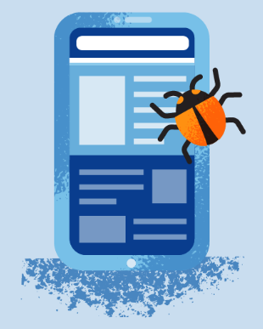
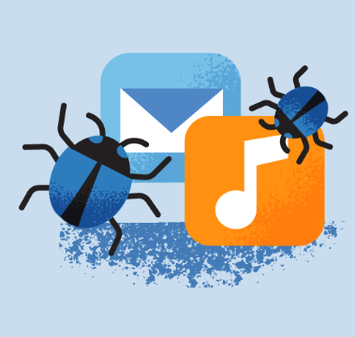
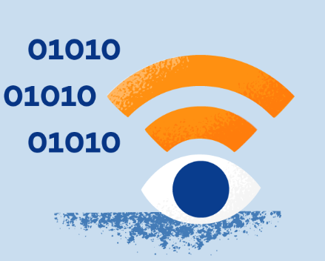
Tipos de amenazas a la seguridad de los datos
En el navegador – Los sitios web que contienen malware o contenido malicioso ponen en peligro tus datos y tu dispositivo.
Sabemos de sobra que la tecnología que empleamos puede convertirnos en el blanco de virus y ciberataques si no nos protegemos convenientemente.
Cuando hablamos de dispositivos móviles, vemos que los teléfonos y las tablets no traen manual de seguridad. Además, las amenazas cambian constantemente para adaptarse a nuestros hábitos.
Para ayudarte a usar tus dispositivos de forma segura, hemos creado una lista con 8 consejos de “seguridad móvil” para mantener a salvo tu teléfono o el de aquellos a los que cuidas.
En la app–
Las apps que contienen spyware o malware pueden robar tus datos.
En la red –
Los hackers roban datos cifrados a través de redes wifi públicas.
Físicas –
Los hackers pueden usar tu dispositivo para acceder a los datos.

Slide 68
1. Mantén tus dispositivos bloqueados
Que te roben un dispositivo puede suponer un riesgo, ya que el ladrón podría tener total acceso a información personal. Para evitarlo, asegúrate de activar el bloqueo de pantalla. Que sea con contraseña, patrón, huella dactilar o reconocimiento facial depende del usuario o de las opciones del dispositivo.
Al activar el bloqueo de pantalla, podrás elegir después de cuánto tiempo de inactividad se bloqueará el dispositivo. Asegúrate de que sea el menor posible. Esto protegerá al propietario bloqueando la pantalla automáticamente incluso cuando al usuario se le olvida hacerlo. También ahorrará batería, porque la pantalla se apagará después del tiempo indicado.

Slide 69
2. Establece contraseñas seguras
Establecer contraseñas fuertes en todas las apps hará que a los hackers les resulte más complicado averiguarlas. También es conveniente tener una contraseña distinta para cada app; así, si se descubre una contraseña, el hacker solo podrá acceder a parte de la información. ¡Establece contraseñas seguras con mayúsculas, minúsculas y números!
No se trata solo de los dispositivos personales, los dispositivos profesionales también están en peligro. Según el informe Verizon Mobile Security Index 2018 Report, solo el 39% de los usuarios de dispositivos móviles en empresas cambian todas las contraseñas predeterminadas y solo el 38% utilizan la doble autenticación. El uso de contraseñas débiles puede poner en peligro toda una empresa.

Slide 70
3. Mantén actualizados los sistemas operativos (OS) de los dispositivos
Las actualizaciones de los sistemas operativos de teléfonos móviles y las tablets tienen por objeto mejorar la experiencia del usuario. Esto puede abarcarlo todo, desde el rendimiento hasta la seguridad. Aunque se producen con frecuencia y, al ser notificados, los usuarios tienden a hacer clic rápidamente o a pedir al dispositivo que se lo recuerde en el futuro, es importante estar al día. Estas actualizaciones pueden proteger los dispositivos tanto iOS como Android de las amenazas recién detectadas. Para comprobar si el sistema operativo del dispositivo está actualizado, ve a “Acerca del teléfono" o “General" y haz clic en “Actualizaciones del sistema" o “Actualización de software".

Slide 71
4. Conéctate a una red wifi segura
Lo fascinante de los dispositivos móviles es que podemos acceder a internet desde cualquier sitio. Una de las primeras cosas que hacemos en un restaurante o en casa de un amigo es buscar la red wifi. Aunque la conexión wifi gratuita puede ahorrarnos datos, es importante ser precavido y huir de redes poco seguras o no protegidas por contraseña.
Para estar a salvo al conectarnos a una wifi pública, asegúrate de hacerlo mediante VPN (red privada virtual). Esto te permite disfrutar de una conexión wifi segura incluso en redes públicas. Cambiar tu red virtual protegerá tu ubicación y mantendrá la información lejos de miradas indiscretas.

Slide 72
5. Cuidado con las descargas
Cuando descargues aplicaciones, asegúrate de hacerlo desde tiendas oficiales y comprueba las reseñas. Los ciberdelincuentes crean aplicaciones móviles fraudulentas haciéndose pasar por marcas de confianza para obtener la información confidencial del usuario.
Para evitar caer en la trampa, asegúrate de consultar el número de reseñas, la fecha de última actualización y la información de contacto de la entidad.

Slide 73
6. No hagas jailbraking o rooting a tus dispositivos
Hacer jailbreaking o rooting a un dispositivo es eliminar las características de seguridad que el fabricante ha integrado con el fin de acceder a todo lo que quieras. Puede ser tentador hacerlo con tu teléfono para acceder a tiendas de apps no oficiales, pero supone un alto riesgo para el dispositivo. Las apps de estas tiendas ilícitas no han sido examinadas y pueden hackear tu teléfono y robar información fácilmente.

Slide 74
7. Cifra los datos
Los dispositivos móviles contienen muchos datos. Si se pierden o los roban, e-mails, contactos, datos financieros, etc. pueden correr peligro. Para proteger tu dispositivo móvil, asegúrate de que la información esté cifrada, es decir, guardada en formato codificado de manera que resulta ilegible.
La mayoría de los dispositivos tienen opciones de cifrado que puedes activar en el menú de seguridad.

Slide 75
Ejercicio rápido
Comprueba si tu dispositivo tiene activado el cifrado de datos
Para comprobar si un dispositivo iOS está cifrado, ve al menú de configuración y haz clic en “Touch ID y Clave de Acceso”. Te pedirá que introduzcas el código de bloqueo de pantalla. Ve al final de la página donde debería aparecer el mensaje “La protección de datos está activada”.
Para cifrar un dispositivo Android, primero debes asegurarte de que esté cargado al 80% y “desrootear” el teléfono antes de continuar. Una vez hecho esto, ve a “Seguridad” y selecciona “Cifrar teléfono”. Si no cargas el dispositivo, lo “desrooteas” o interrumpes el proceso de cifrado, puedes perder toda la información. El proceso de cifrado puede durar más de una hora.

Slide 76
8. Instala un software antivirus
Probablemente hayas oído hablar de programas antivirus para laptops u ordenadores de sobremesa, pero tus dispositivos portátiles de bolsillo también se pueden beneficiar de ellos. Estos programas pueden proteger contra virus y ataques. Algunos, como el antivirus gratuito de Panda’s free antivirus software, incluyen funciones de VPN.
Los smartphones son ordenadores de bolsillo que pueden guardar todos tus datos personales e información importante. Tener en cuenta todos estos consejos de seguridad te ayudará a proteger tus dispositivos.

Slide 77
RGPD – Reglamento General de Protección de Datos
El RGPD es una norma de la Unión Europea (UE)
creada para proteger la información personal de sus
ciudadanos. Aunque se aprobó en Europa, afecta a
empresas de todo el mundo.
Al entrar en vigor el 25 de mayo de 2018, el
RGPD estableció nuevas normas de protección de
datos y provocó una oleada de leyes de privacidad
a nivel global que cambiaron para siempre nuestra
forma de usar internet.

Slide 78
¿Por qué es necesario el RGPD?
La información de carácter personal es muy valiosa. De hecho, sustenta una industria de un billón de dólares. Empresas como Facebook y Google obtienen sus beneficios vendiendo información personal a los anunciantes.
El RGPD les dice a las empresas lo que pueden y no pueden hacer con tu información. Comprendiendo el funcionamiento de esta legislación tendrás más control sobre tu vida online.
Los datos personales son información que puede usarse para identificar a las personas. En otras palabras, es cualquier información privada que no querrías que cayese en las manos equivocadas, como por ejemplo tu nombre, número de teléfono, dirección, fecha de nacimiento, núm. de cuenta bancaria, núm. de pasaporte, historial médico, raza, religión, ideología, localización o publicaciones en internet.
Piensa que tus datos personales son un puzle. Una sola pieza puede no decir demasiado, pero a medida que se van juntando muchas, se va formando una imagen clara de tu vida.
Cualquier incidente que suponga la pérdida, el robo, la destrucción o la modificación de datos personales se considera una BRECHA DE SEGURIDAD.

Slide 79
Estos son dos de los términos del RGPD más utilizados por los analistas de seguridad. Comprenderlos es fundamental para familiarizarse con la protección de datos en general.
Protección de Datos por Defecto (PDpD)
1
Así se llama el planteamiento de la privacidad que todas las empresas deben aplicar ahora al crear productos y sitios web. La PDpD implica reducir al mínimo la recopilación de datos y adoptar medidas para evitar fugas y brechas de seguridad en todas las fases del diseño de un producto.
CONSENTIMIENTO
2
Obtener el consentimiento significa simplemente pedir permiso a los usuarios para tratar sus datos. Las empresas deben explicar sus prácticas de recopilación de datos con un lenguaje claro y sencillo, y luego los usuarios deben dar su consentimiento. Estas normas de consentimiento prohíben el uso de ajustes preseleccionados en las aplicaciones o casillas marcadas previamente en los sitios web.

Slide 80
Principales derechos de los USUARIOS de INTERNET
en materia de Protección de Datos conforme al RGPD
Tienes derecho a saber exactamente cómo se recopilan y emplean tus datos.
Si hay algún error en tu información, puedes exigir su rectificación.
Puedes negarte al tratamiento de tus datos con fines comerciales, por ejemplo.
Puedes saber qué información tuya se ha recopilado (totalmente gratis).
Puedes hacer que tus datos se eliminen de los ficheros.

Slide 81
Nombres y acrónimos relacionados con el RGPD
Conocerlos te ayudará a entender las políticas de recopilación de datos de los sitios web.
Interesado | Yo lo soy y tú también lo eres. Un interesado es alguien cuyos datos ha recopilado alguna empresa. Básicamente, todo el que haya usado internet alguna vez.
Responsable del tratamiento | El responsable del tratamiento de los datos es la entidad que recopila y guarda la información.
Encargado del tratamiento | Es la persona o entidad encargada de tratar la información en nombre del responsable del tratamiento.
Autoridad supervisora | Todos los países europeos tienen su propio organismo de control. Es como la policía de los datos personales, que hace cumplir la normativa de protección de datos en su país y sanciona su incumplimiento.
Delegado de Protección de Datos | Las empresas y los organismos públicos que procesan una gran cantidad de información deben designar un DPD que lleve todas sus actividades y trámites en materia de RGPD.

Slide 82
Lista de verificación RGPD: Qué hacer y qué no hacer
En tu trabajo, frecuentemente tendrás acceso a información sensible de
tus clientes. Si puedes seguir estas sencillas pautas, lo estarás haciendo
bien en cuanto a protección de datos:
☺: Recopilar información legalmente y emplearla bajo el principio de lealtad.
☹: Engañar a los usuarios sobre lo que vas a hacer con su información privada.
☺: Recopilar la menor cantidad de información posible.
☹: Recopilar muchos datos simplemente porque puedes.
☺: Proteger los datos con sistemas de seguridad potentes.
☹: Asumir que la información se protegerá sola.
☺: Guardar la información durante el tiempo estrictamente necesario.
☹: Conservar vieja información que ya no necesitas.

Slide 83
Has hecho un trabajo INCREÍBLE.
Has terminado el
Módulo 1.

Slide 84
Gracias
﻿www.housingcare.net
Cofinanciado por el Programa Erasmus+ de la Unión Europea

